Slide 1


TRƯỜNG TIỂU HỌC ÁI MỘ B
TIẾNG VIỆT
LỚP 1
BÀI MỞ ĐẦU: EM LÀ HỌC SINH

Slide 2

Giới thiệu bản thân
Con hãy giới thiệu bản thân mình trước lớp theo hướng dẫn sau:
- Tên con là:
- Con ở tại:
- Sở thích của con là:
Con rất vui khi được làm quen với các bạn lớp…!

Slide 3

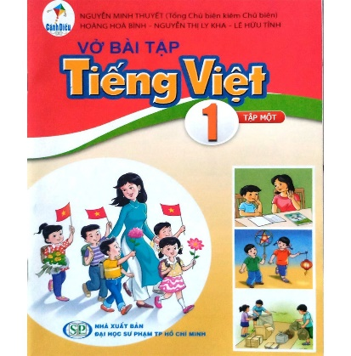
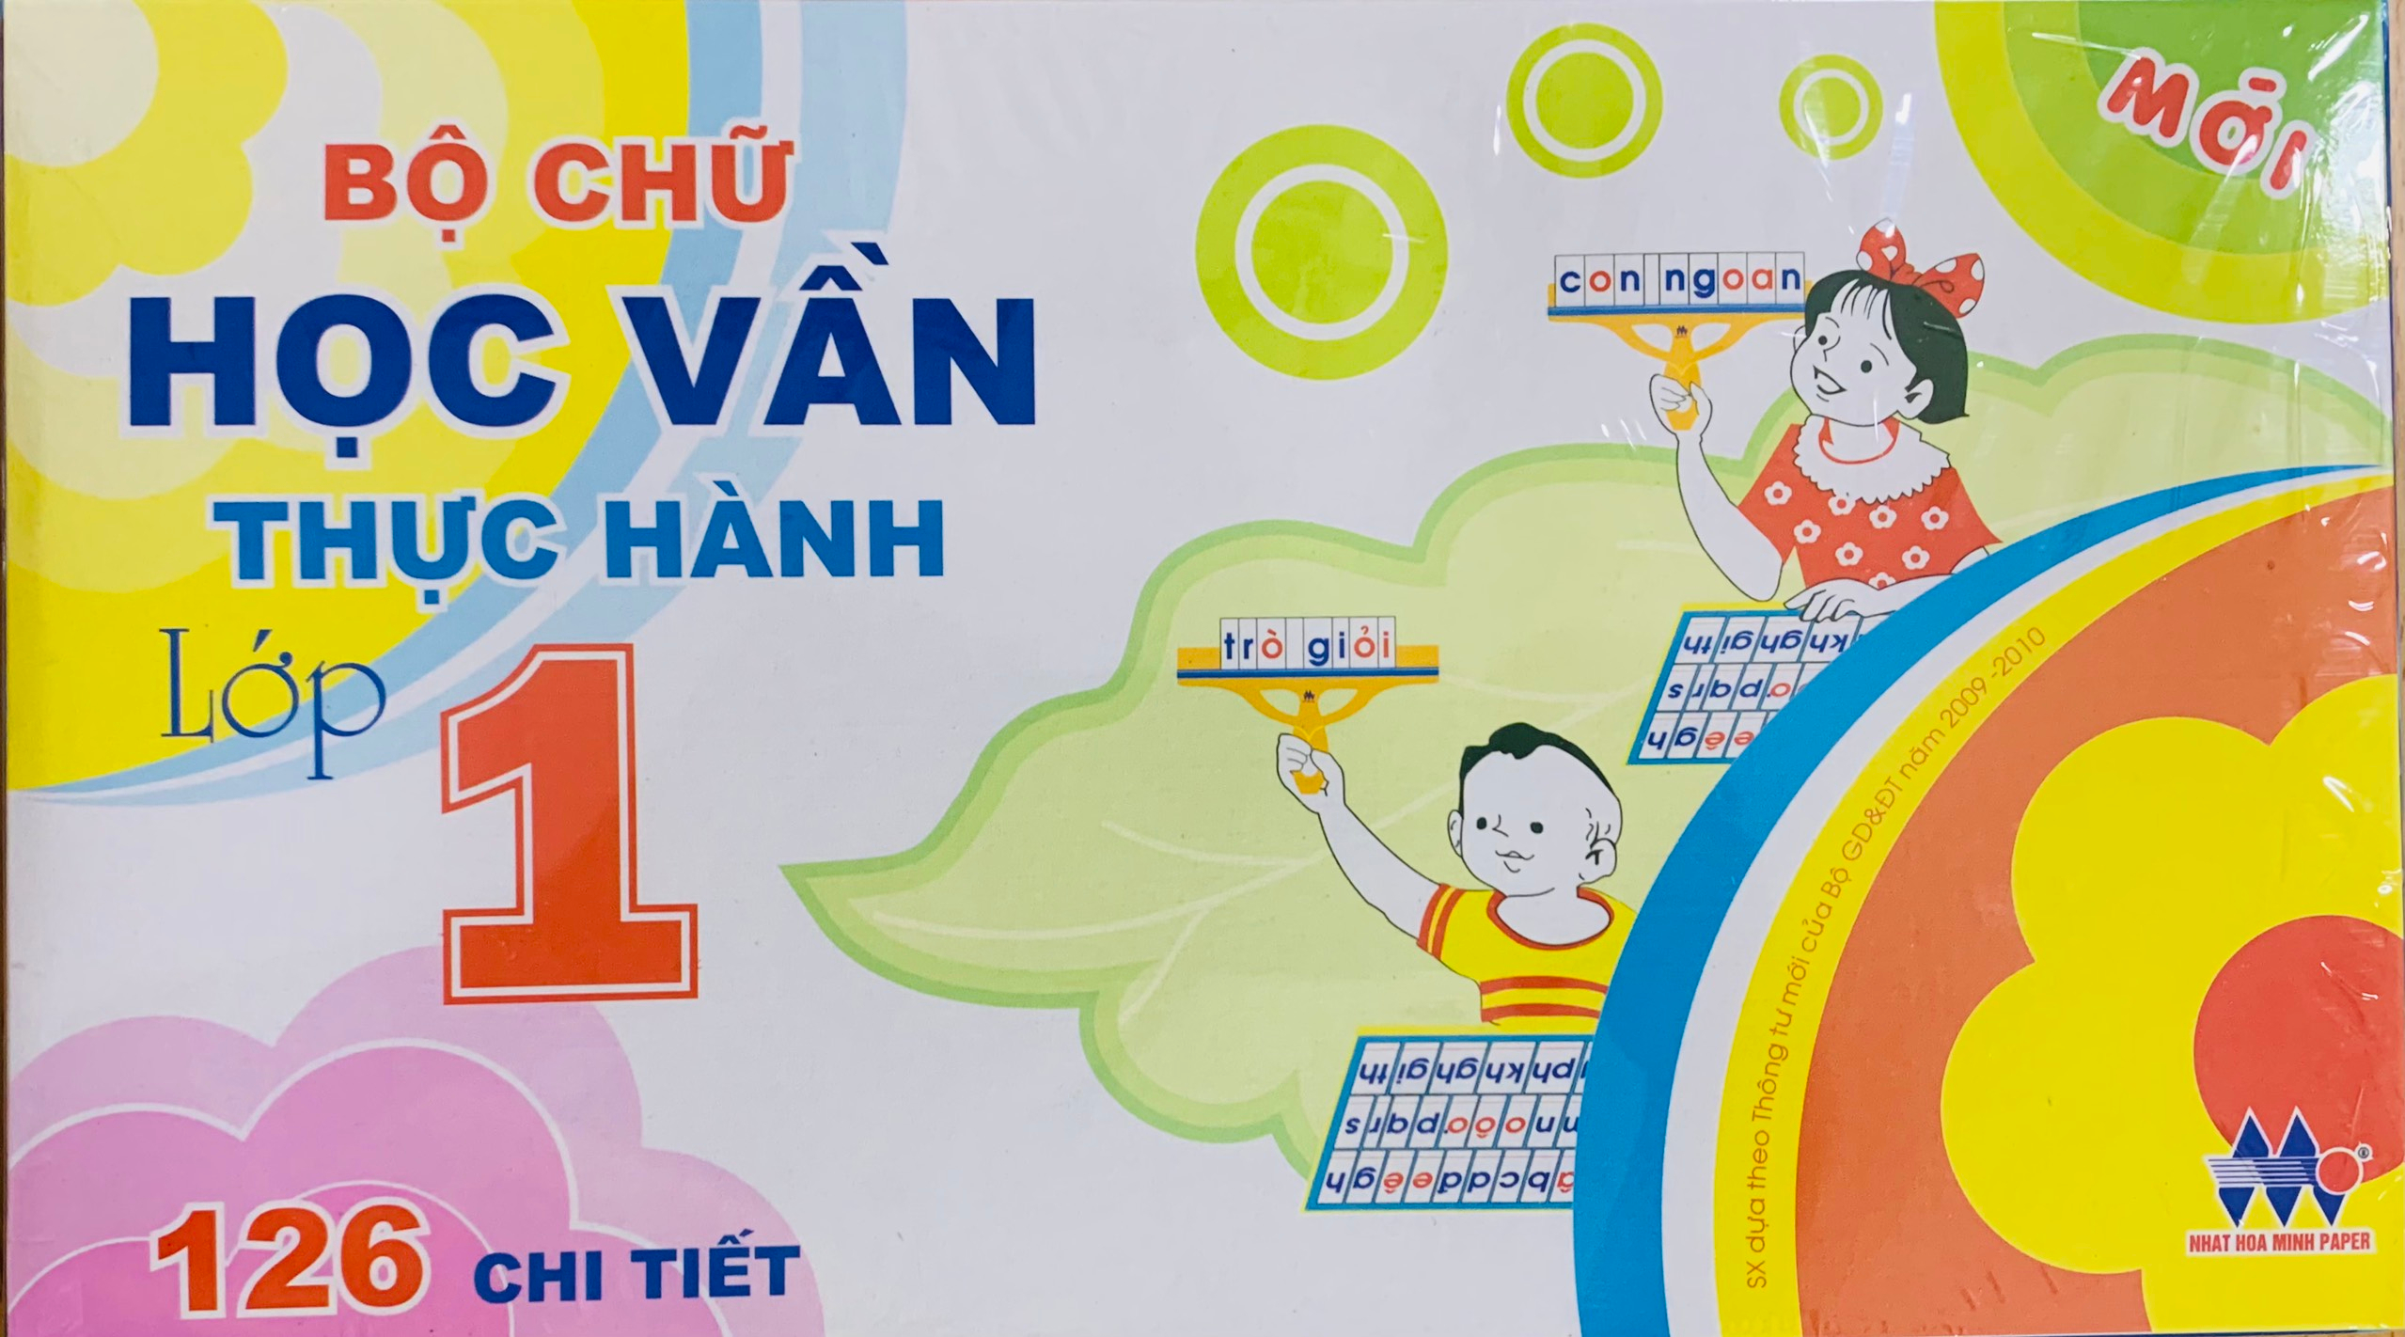
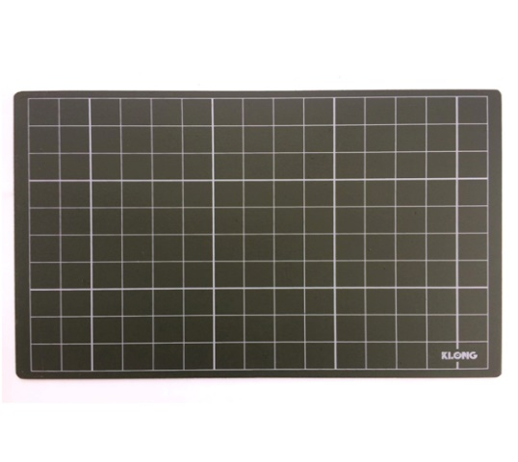
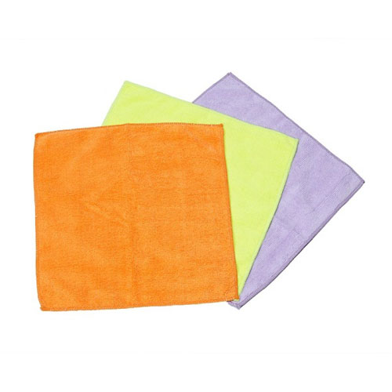
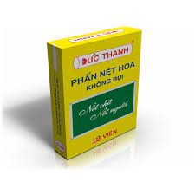
PHÂN MÔN: HỌC VẦN

Slide 4
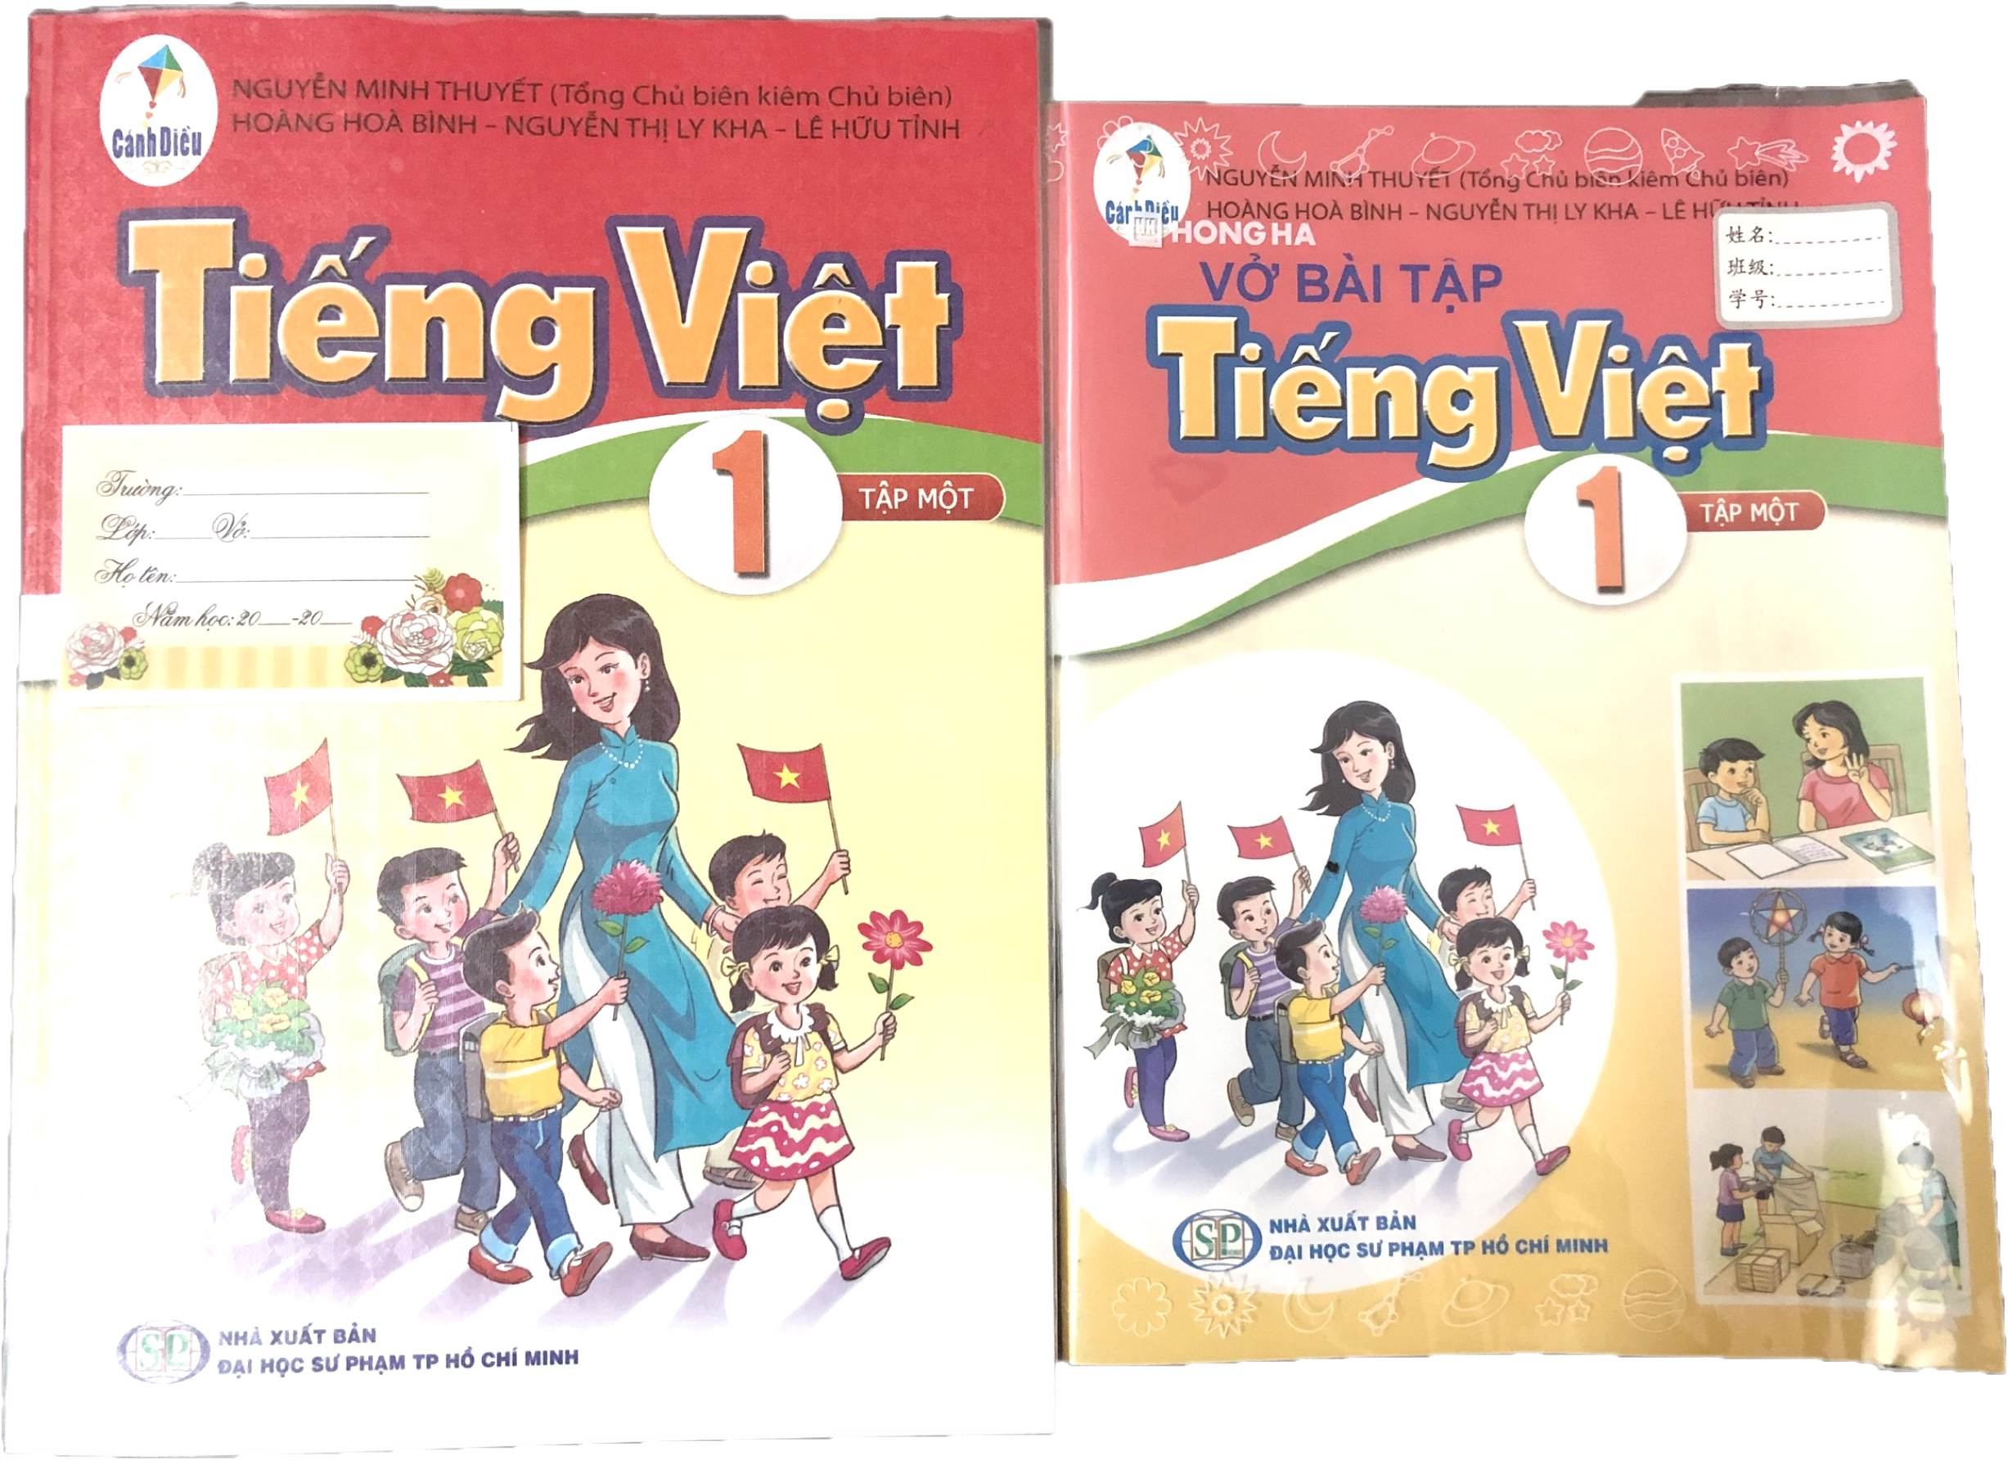
CÁCH GIỮ GÌN SÁCH VỞ, ĐỒ DÙNG HỌC TẬP
1. Các con bọc sách bằng báo, bóng kính hoặc decan để bìa sách, vở luôn mới, không vẽ viết vào sách, mở từng trang nhẹ nhàng để tránh làm quen mép.
2. Dán nhãn tên vào sách và đồ dùng để không nhầm lẫn với bạn khác.

Slide 5
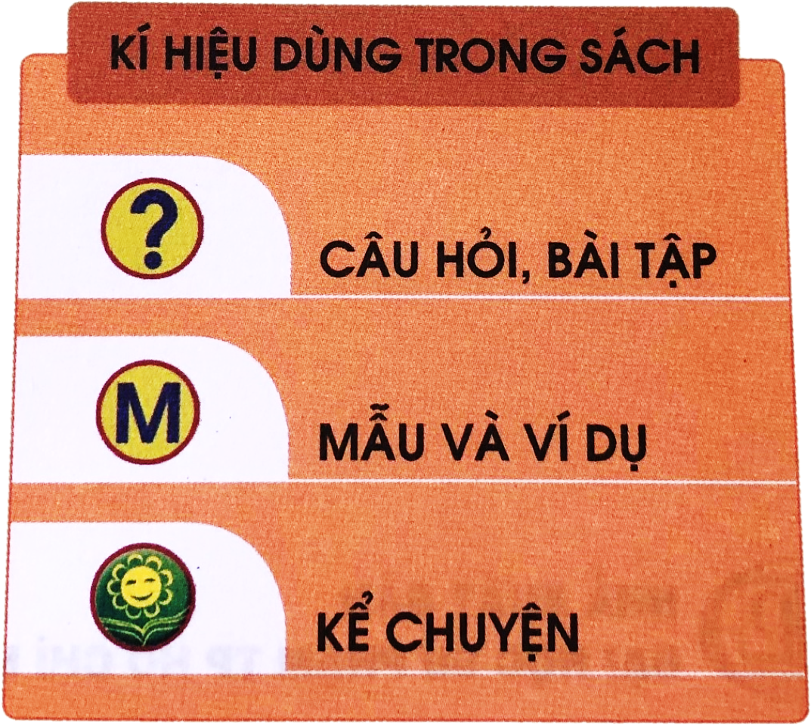
Các kí hiệu dùng trong SGK

Slide 6
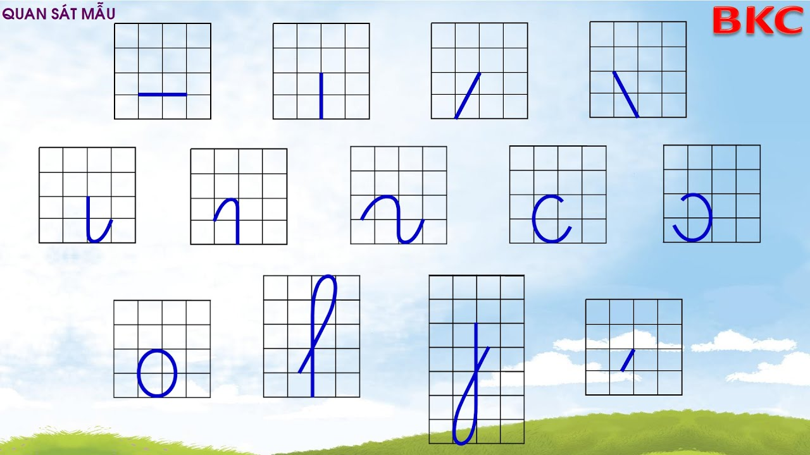

Slide 7

Mở vở Luyện viết ( Tiết 1 - trang 4)

Slide 8

CHÚC CON LUÔN CHĂM NGOAN TRONG MỖI TIẾT HỌC!

